Slide 1


CPOA
Festival de Cannes
Axel Bertrand - Pierre-Elliot Thiboud – Maxime Borel

Slide 2
Sommaire
Avancement de l’implémentation
Module ‘Gestion VIP’
Répartition des tâches
Module ‘Planning des projections’
Base de données
Retour sur l’analyse

Slide 3
Avancement de l’implémentation

Slide 4
Avancement de l’implémentation
Ce qui fonctionne (ou presque)
Module ‘Gestion VIP’
Module ‘Planning des projections’
Connexion à la Base de données
Ajout, modification et suppression de VIPs
Ajout, modification et suppression d’échanges VIP
Ajout d’actions entreprise
Génération automatique du planning
Connexion à la Base de données
Récupération des données de la BD

Slide 5
Avancement de l’implémentation
Ce qui ne fonctionne pas
Module ‘Gestion VIP’
Module ‘Planning des projections’
Modification et suppression d’actions entreprise
Quelques détails au niveau de l’IHM
Affichage du calendrier avec Bizcal
Générer un planning automatiquement avec des contraintes plus précises
Lier les projections et le jury
Ajout d’une projection dans la BD
Gérer les contraintes lors de l’ajout et modification d’un projection

Slide 6
Répartition des tâches

Slide 7
Répartition des tâches
Axel
Maxime
Pierre-Elliott
PHP, HTML, CSS
Gestion des VIPs
Gestions des échanges VIP
Gestion des actions entreprise
Mise en place de la partie PHP
Apprentissage de Bizcal
Gestion de la partie Vue de l’application Java
Création de la BD
Gestion des appels à la BD (Java)
Création des objets métier (Java)

Slide 8
Base de données

Slide 9

Base de données
Présentation de la Base
Vidéo 1 - Maxime

Slide 10
Module ‘Gestion VIP’

Slide 11




Module ‘Gestion VIP’
Technologies utilisées

Slide 12
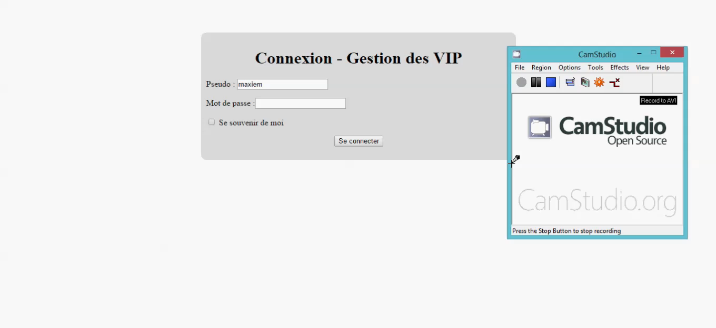
Module ‘Gestion VIP’
Présentation de Bootstrap
Vidéo 2 - Maxime

Slide 13
Module ‘Planning des projections’

Slide 14



Module ‘Planning des projections’
Technologies utilisées

Slide 15
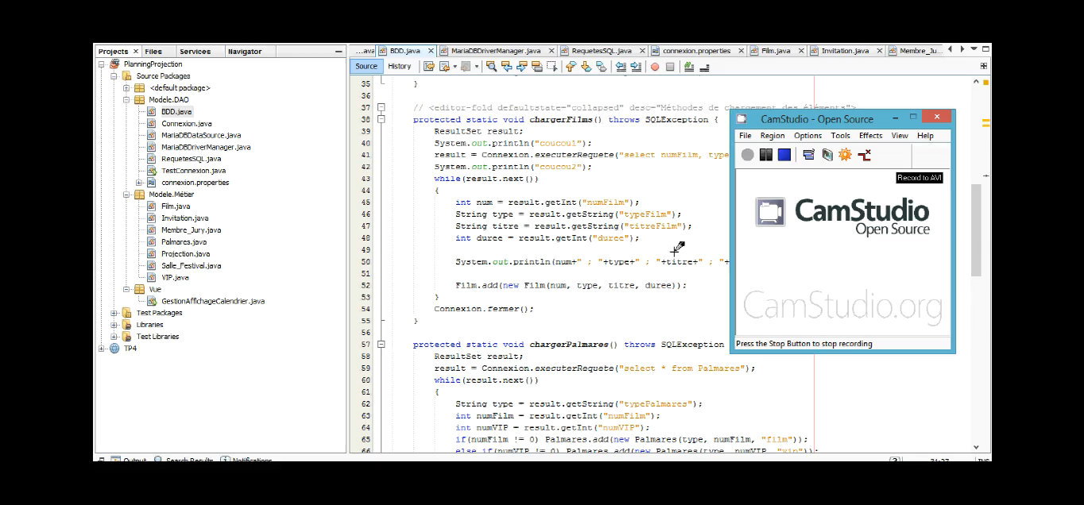
Module ‘Planning des projections’
Présentation des packages
Vidéo 3 - Maxime

Slide 16
Module ‘Planning des projections’
Package ‘Modele.Métier’
Classe Métier
Instances de la classe

Slide 17
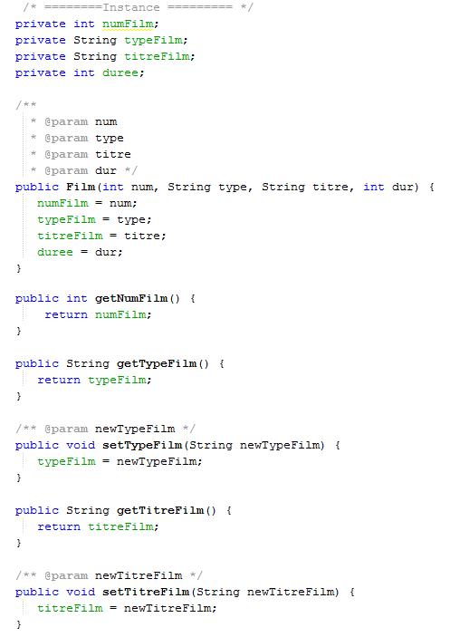
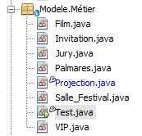
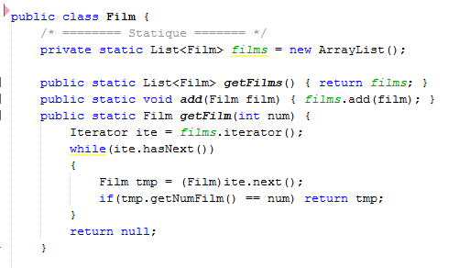
Module ‘Planning des projections’
Package ‘Modele.Métier’

Slide 18
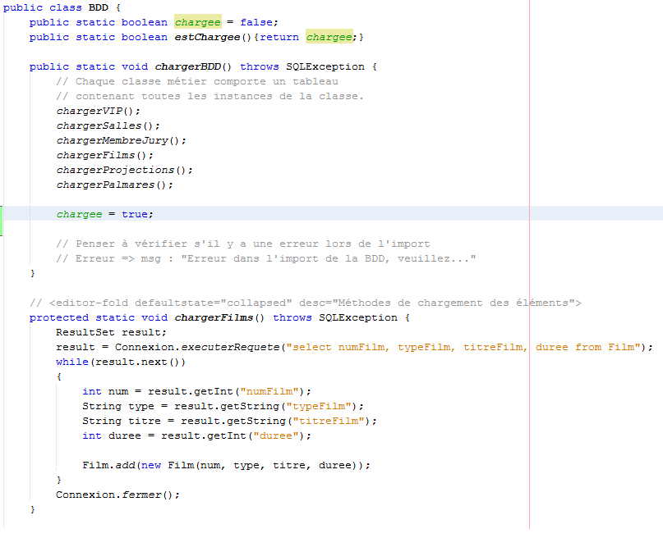
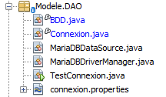
Module ‘Planning des projections’
Package ‘Modele.DAO’

Slide 19
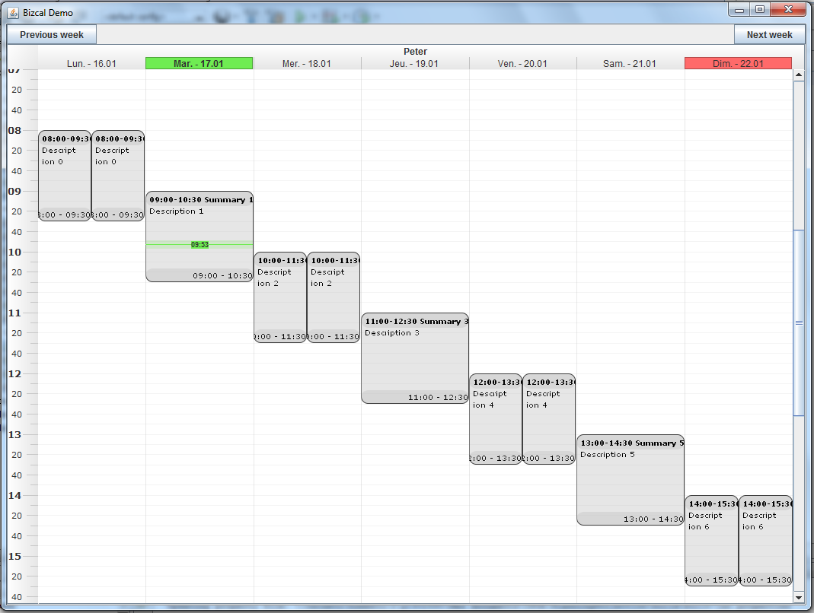
Module ‘Planning des projections’
Rendu visuel (en théorie)

Slide 20
Module ‘Planning des projections’
Rendu visuel (en pratique)

Slide 21
Retour sur l’analyse

Slide 22
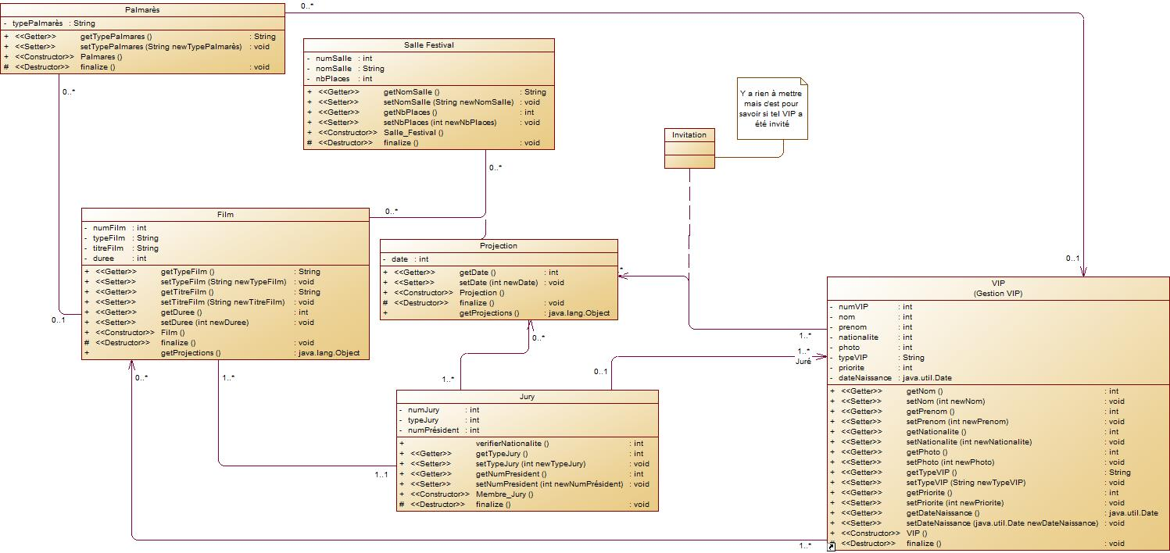
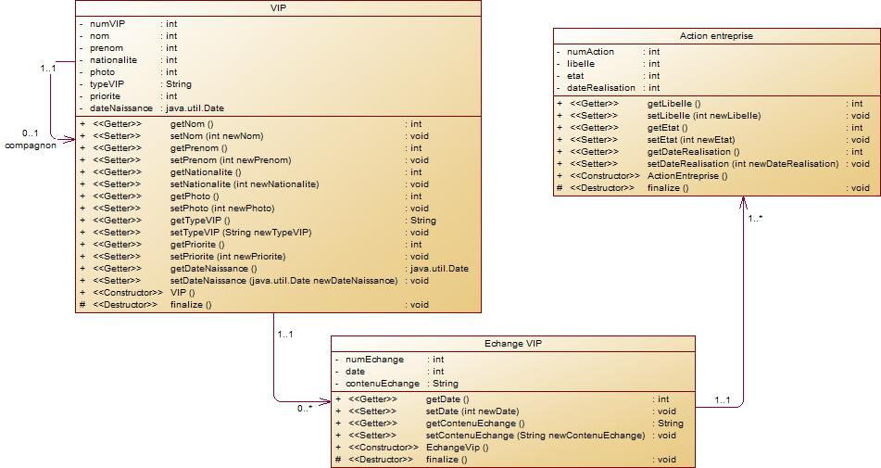
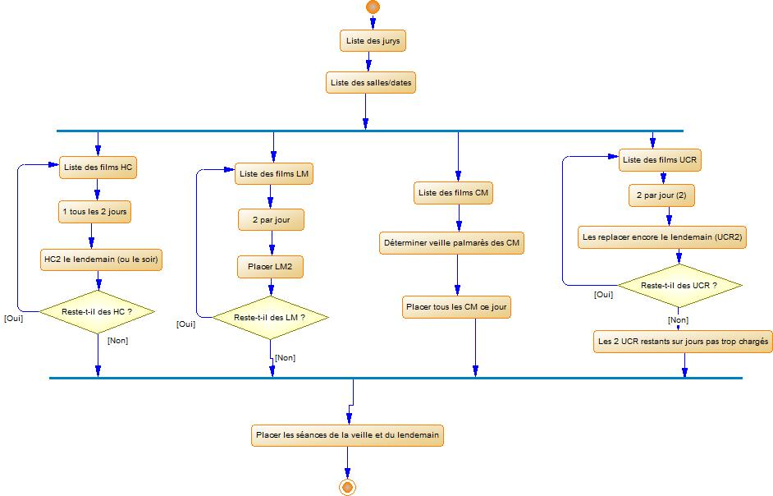
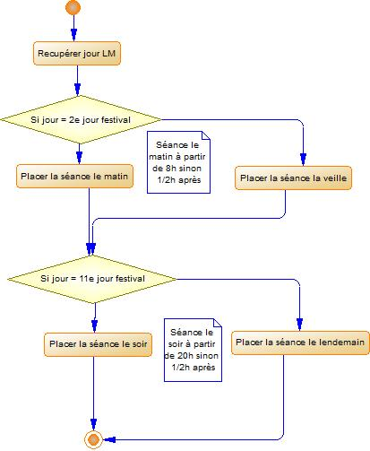
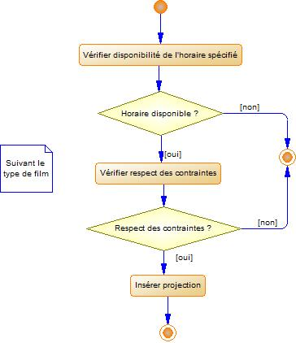
Retour sur l’analyse
Utilisation des diagrammes

Slide 23
Retour sur l’analyse
Utilisation de la maquette

Slide 24
Merci de votre attention!
Des Questions?

